Slide 1
納莉颱風(2001)在登陸過程的動量收支發展
Yang, M.-J., T.-C. Chen Wang, Y. Zhang, and C.-Y. Weng,
2011: Momentum budget evolution of Typhoon Nari
(2001) during the landfall process. Terr. Atmos. Ocean. Sci.,
in press, doi:10.3319/TAO.2011.05.31.01(TM).

Slide 2
大綱
簡介
前人研究
研究方法
絕對角動量和徑向動量收支
-海洋上
-登陸後
結論

Slide 3
簡介
雖然已有許多對熱帶氣旋的觀測和模式的探討，以及颱風渦流的動力平衡在海洋上已經被廣泛的討論，但熱帶氣旋登陸後的切向和徑向風的發展和當颱風碰到高山地形時，核心內部的不平衡力和不平衡風的生成和分佈的了解還是非常有限。
在海洋上可以使用梯度風平衡模式來描述熱帶氣旋的切向風，但在颱風登陸後則不適用。

Slide 4
次環流的梯度風的不平衡，會轉而造成主還流強度的變化。在限制角動量保守下，徑向入流會增加眼牆內的切向風大小，徑向外流會減小切向風。
為了了解納莉颱風登陸後切向風和徑向風的變化，利用2km的水平網格間距和2分鐘的輸出區間的MM5分析颱風的絕對角動量和徑向風收支。

Slide 5
本篇主要探討內容：
一：納莉颱風登陸台灣後切向風和徑向風的變化，特別是在海上時的軸對稱結構在碰到山後變成不對稱結構的變化。
二：了解梯度風平衡可以應用在熱帶風暴登陸後的程度。
三：實驗在陸地上傾斜的徑向出流的物理運動機制。經過角動量和徑向動量收支的分析，希望從而了解當納莉颱風碰到台灣時，氣流的平衡與不平衡的產生和方位角的分布。

Slide 6
前人研究
La Seur 和 Hawkins (1963) 的探空觀測和 Willoughby (1990,1991)飛機的測量發現在海洋邊界層上至上層輻散層的下方的氣流，可利用梯度風平衡模式使氣流近似於經過方位角平均後的切向風。
Gray和Shea(1973)指出在眼牆內，系統的梯度風不平衡氣流，特別是接近最大風速半徑內。
Zhang等人的指出，主環流的梯度風平衡模式，有助於了解熱帶氣旋的次環流。

Slide 7
Sui等人(2005)討論，納莉颱風在海上的降水效率。
Li等人(2005)實驗颱風納莉的洪水模擬。
Yang等人(2008)進行以4層網格模式，最小網格大小為2公里的MM5對納莉颱風的模擬，經由雷達和雨量觀測比較，顯示模式很好的模擬出颱風的運動，降水特徵及結構變化。這些包括風暴的移動路徑，大小以及颱風眼和眼牆的收縮，螺旋雨帶，登陸後氣壓快速上升和颱風強度接近定值。此外，模式捕捉到降水分佈和最大雨量與台灣地形的關係。
Yang等人(2011)進一步實驗納莉颱風登陸台灣後地行敏感度測試颱風結構變化和陸地造成颱風結構的不對稱性。
Notes:
這些討論只有在海洋上的熱帶風暴，且梯度風平衡模式是否適用於熱帶風暴登陸仍是未知。

Slide 8
研究方法
利用PSU-NCAR MM5模式中的控制方程來運算颱風動量收支。
以圓柱坐標( r , λ , z )探討軸對稱性質的熱帶氣旋上的切向風和徑向風。
r=徑向方向，λ=方位角，z=垂直高度。

Slide 9
圓柱坐標中的徑向風控制方成可以寫成
描述速度隨時間(加速度)的整體的變化等於徑向氣壓梯度力，離心力，包括垂直運動的科氏力和邊界層的影響及亂流混合。
Ω=地球的角速度，ф=緯度
其中
U , V和 W 在圓柱坐標中分別為徑向，切向風和垂直速度。

Slide 10
為了區分來自暴風的動力傳輸效應：
定義 為局部變化，C為熱帶氣旋的傳輸向量。
圓柱座標中的切向風的控制方成
，
定義絕對角動量
改寫(3)式為
β = 科氏參數隨緯度的變化，Vm為U和V在經向方向上的量。
Notes:
式(5) 為氣壓力距，垂直運動所產生的縱軸方向上的科氏力距，β所產生的力矩，以及大氣邊界層和亂流混合過程所產生的力距。

Slide 11
以上納莉颱風的動量收支項皆使用2km的水平網格間距和2分鐘輸出間隔的MM5模式分別在13-14-h和22-23-h積分得來。
模式積分13-14h期間為颱風登陸前8-9h，22-23h區間為颱風登陸的第一個小時。

Slide 12
颱風在海洋上時的軸對稱的絕對角動量結構和徑向動量收支

Slide 13
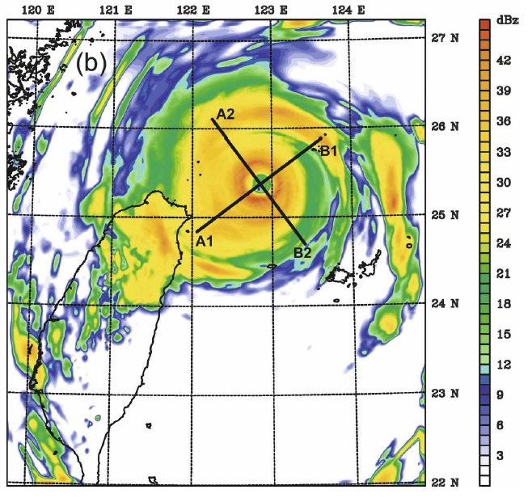
垂直速度
徑向風
切向風
絕對角動量
西南
東北
Notes:
為了了解納莉颱風在海洋上風速和絕對角動量的特徵，圖2顯示沿著颱風路徑東北-西南向的垂直剖面的垂直速度，徑向和切向風和絕對角動量的小時平均(13-14h)。
在圖中可以看到某些程度的不對稱性是受到內部的動力過程所導致。例如，在東北相位(圖2a的右邊)的眼牆上升區較西南(圖2a的左邊)向為強且較筆直。在西南相位的低層入流(高層出流)較東北相位強且厚度較厚(若且高度較淺)(圖2b)。切向風和絕對角動量場，相較來說，對稱的暴風結構的程度較高。

Slide 14
納莉颱風在海洋上的動力和絕對角動量在時間和方位角的平均
垂直速度
徑向風
(a)
(b)
切向風
絕對角動量
(c)
(d)
Notes:
圖3顯示納莉颱風在海洋上的動力和絕對角動量場在時間和方位角的平均。圖3c軸對稱的切向風在暴風半徑r=20km，海上邊界層頂出現最大值，57每秒公尺。在眼牆內的上升氣流稍微向外傾斜至高度12km。在海洋邊界層內(低於1-1.5km圖3c)地面摩擦造成強的垂直風切。低層入流在表面接近半徑r=30km處最大值超過14每秒公尺，之後在眼牆內轉向成上升氣流(圖3a)在上層的出流噴流(速度大於6每秒公尺)在高度12km處出現最大值(圖3b)。在外圍雨帶區(r>50km)，中層的徑向入流方向向下進入暴風和心區域，其與昇華和溶解的淺熱冷卻有關。傾斜的下沉氣流出現在颱風眼和眼牆之間(DN)。軸對稱的絕對角動量在海洋邊界層由於摩擦力影響呈現隨垂直梯度減少，並向颱風中心減少，以及因徑向平流在上層出流向外增加(圖3d)。

Slide 15
納莉颱風在海面上軸對稱的絕對角動量收支項的小時平均
(a)
(b)
(c)
(d)
Notes:
在眼牆外(r=15-60km)的海洋邊界層(1-2km以下)由於摩擦力的耗散使絕對角動量成削弱的現象，在海洋邊界層以上受到強烈亂流混合影響以外的區域，絕對角動量趨近於一個保守值。在眼牆內緣，水平平流的絕對角動量與垂直平流的絕對角動量差一個負號,與絕對角動量保守一致。圖4b 在海洋邊界層內徑向入流藉由將外圍較高的絕對角動量向內傳輸增加暴風的角動量，且垂直對流進一步傳輸高的絕對角動量向上致眼牆內和向外致高層福散層(圖4c)。圖4d為局部變化的絕對角動量在海洋邊界層上水平和垂直對流之間作用的最後結果。眼牆的上升氣流軸和為負值的絕對角動量趨勢一致，說明了在之後的時間眼牆內的切向流緩慢的旋消。

Slide 16
徑向風控制方成的徑向動量收支項和不平衡風的近似
(a)
(b)
離心力
氣壓梯度力
旋轉力的不平衡
(c)
(d)
梯度力不平衡
亂流項
(e)
(f)
Notes:
氣壓梯度力的最大值發生在眼牆內接近眼牆的上升氣流軸，此負值的氣壓梯度力隨高度遞減且估計在海洋邊界層內的徑流會導致最大風半徑RMW增加。離心率的結構和氣壓梯度力結構相似但其正負號相反(圖5b)。這兩項的合為旋轉力的不平衡(圖5c)。對於颱風眼和眼牆內緣，離心率過於補償氣壓梯度力導致強的旋轉加速度，相反的，小的次旋轉加速度發生在外圍雨帶，且在海洋邊界層以下。氣壓梯度力平衡的程度在圖5d顯示。徑向最大風內，因為科氏力加速度相較於氣壓梯度力或離心率非常小，其氣壓梯度力的分佈與旋轉力的不平衡相似。在考慮科力加速度後，徑向向外的加速度較在海洋邊界層內的颱風眼和眼牆明顯，顯示明顯的強的氣壓梯度趨勢(>0)。圖5e顯示海洋變界層和亂流混合影響的徑向風(Utb)。正的加速度接近海洋邊切層內的表面呈現因表面摩擦而減速，在颱風眼和眼牆內強的亂流混合造成負的加速度而減少在中上層的徑向出流。圖5f的加速度隨時間的變化，其特徵與眼牆內的非梯度風平衡相似，且其在眼牆內緣呈現徑向向外加速度，在海洋邊界層內的眼牆外緣為徑向向內的加速度(r=20-40km)。

Slide 17
納莉颱風在海洋上，徑向風控制方程中的水平和垂直平流和局部動量隨時間變化
(a)
(b)
(c)
Notes:
從圖4b和6a可以清楚看到徑向平流導致低層在海洋邊界層內的眼牆外的徑向入流減速，並增加在眼牆內的徑向入流增加。在眼牆內，徑向平流增加在對流層上層徑向外流(圖6a)，其中垂直平流造成局部徑向外流在上升氣流軸以上減少，在其以下稍微增加(圖6b)。局部徑向風時間變化趨勢的最大值2ms-1h-1小於徑向和垂直平流一個級數，且比隨時間的整體變化趨勢小很多(圖5f和6c)。這個小的局部隨時間變化趨勢意味著在海洋上的納莉颱風的徑向風緩慢的增強。在發展階段，局部隨時間變化趨勢在對流層上層和在海洋邊界層下的台風眼內，呈現正的(徑向向外)加速度(意味著由颱風眼至眼牆的低層傳出降的中心氣壓)

Slide 18
海洋上的納莉颱風的非旋轉風和非梯度風
非旋轉風
非梯度風
(a)
(b)
Notes:
超旋轉風發生在對流層的眼牆內(圖7a)，最大風6每秒公尺在靠近海洋邊界層內的眼牆內緣。此外，在近海洋表面的眼牆外和颱風外圍找到弱的次旋轉風。超梯度風最大值大於6每秒公尺發生在眼牆內緣(圖7b)。在颱風外圍的超梯度風的最大值也位於接近海洋邊界層頂。次梯度風主要發生在海洋邊界層下的眼牆外。

Slide 19
颱風在陸地上的非對稱的絕對角動量結構和徑向動量收支

Slide 20
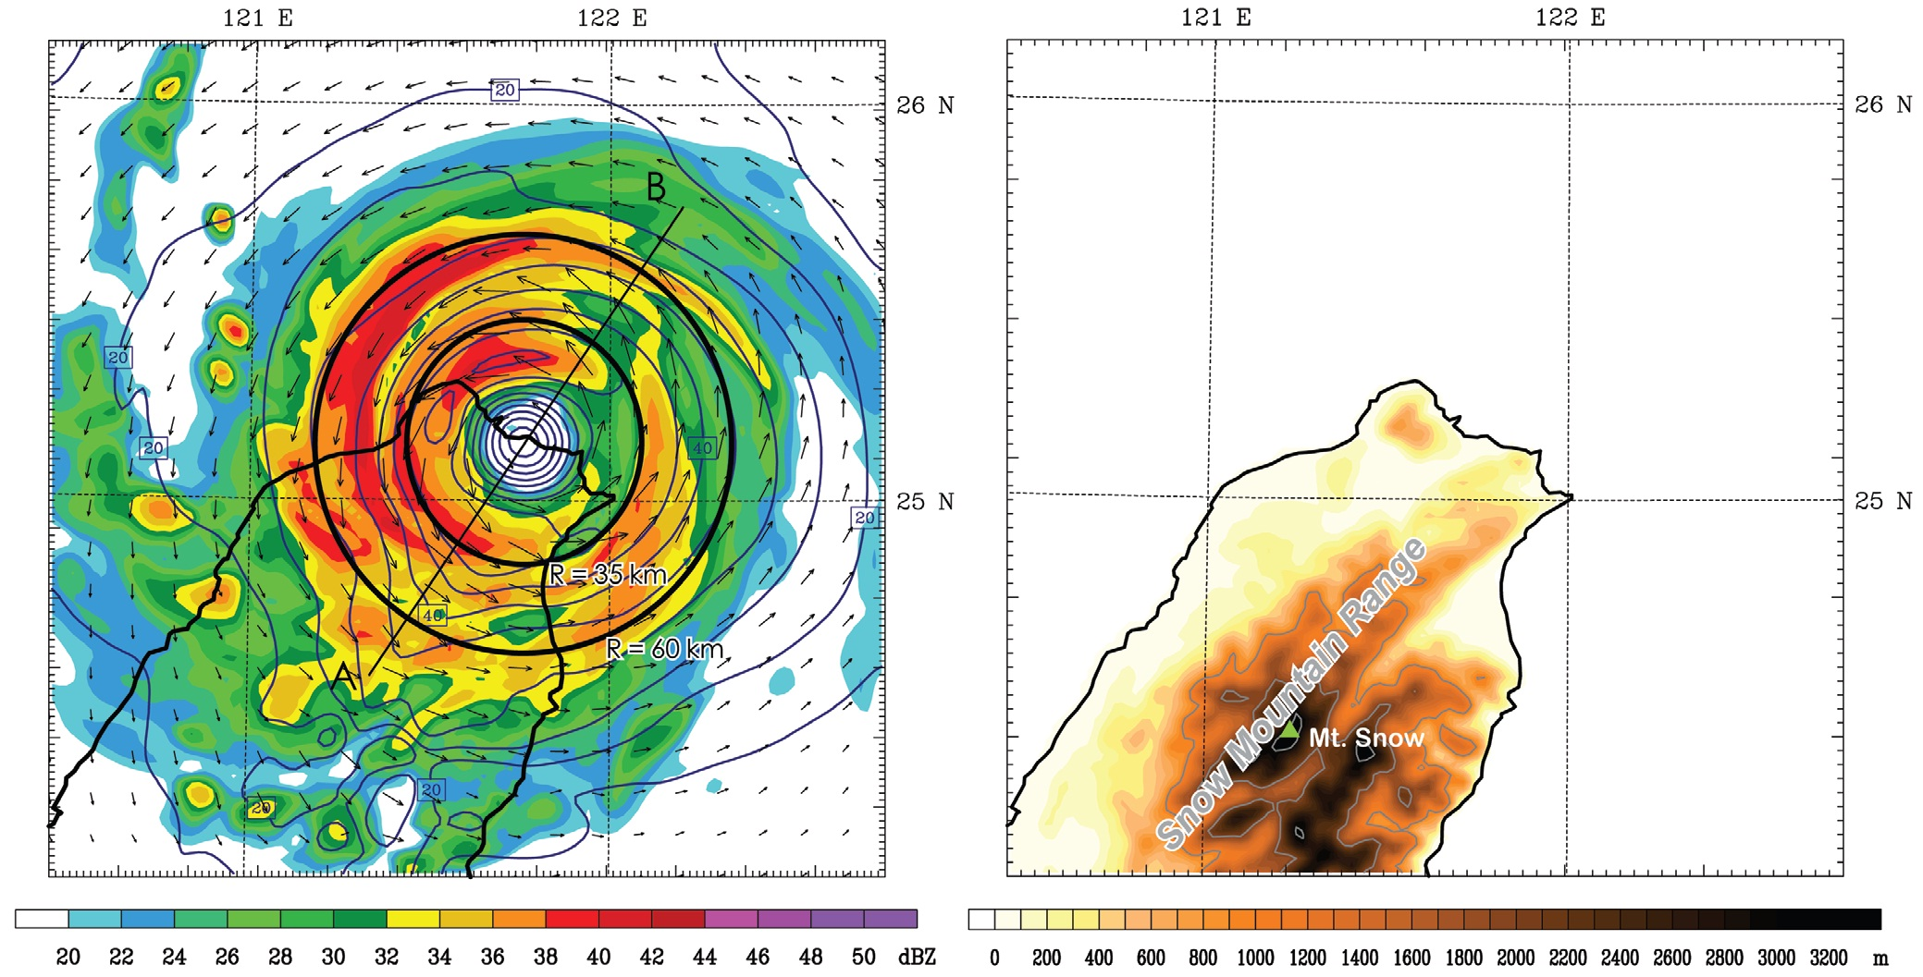
在模式中颱風在t=22h登陸台灣後(2001年9月16日1000UTC)，雪山山脈造成明顯的非對稱颱風結構。
Notes:
圖8a呈現納莉颱風登陸在z=3km時的切向風，此AB橫截面為沿著東北向西南的颱風路徑方向。

Slide 21
颱風登陸後絕對角動量的結構和動量做時間和方位角平均
(a)
(b)
(c)
(d)
Notes:
圖9顯示颱風登陸後，在第一時間區間(t=22-23h) 沿著AB垂直橫截面的動量和絕對角動量的結構的時間和方位角平均。雖然圖9中沿著AB橫截面的普遍特徵，與圖2在登陸前的東北-西南方向相似，但有一些明顯的不同需要被提出。徑向最大風的垂直軸在陸地上高度4km以下向外傾斜(圖9c)。低層入留在外海增強至最大值25每秒公尺，由於摩擦力增加和因為台灣地形的阻泥效應。在登陸時中層的中心核心的向外傾斜的徑向向外出流，與海洋時對照，相當明顯。當台灣地形被完全的移除後此中層向外出流噴流會變得較弱且傾斜度降低。在陸地上眼牆內的上升氣流也呈現向外傾斜且呈現多胞的結構(圖9a)。在陸地上的絕對角動量面在眼牆內向外傾斜，且絕對角動量面的隨高度彎取發生在外圍較高的高度，陸地上的程度較海洋上高，此表示由於雪山山脈陸地摩擦力增加導致切向風的快速的旋消(圖9d)。

Slide 22
絕對角動量通量做時間平均
(a)
(b)
(c)
(d)
Notes:
圖10顯示絕對角動量通量向沿著AB垂直截面在t=22-23h的時間平均。在中央山脈上發現由於在陸地上的切向風造成正值的氣壓力距，導致正值的整體角動量隨時間變化趨勢(圖10a)。在眼牆內呈現水平平流的絕對角動量與垂直平流的絕對角動量互為異相的特徵(圖10b,c)，因為在陸地上表面摩擦力和亂流混合增加，局部絕對角動量隨時間變化趨勢在陸地上呈現大多為負(有些為正)的加速度；反過來說，局部絕對角動量隨時間變化趨勢在洋面上非常緩慢，在一次顯示絕對角動量趨近於保守(圖10d)。

Slide 23
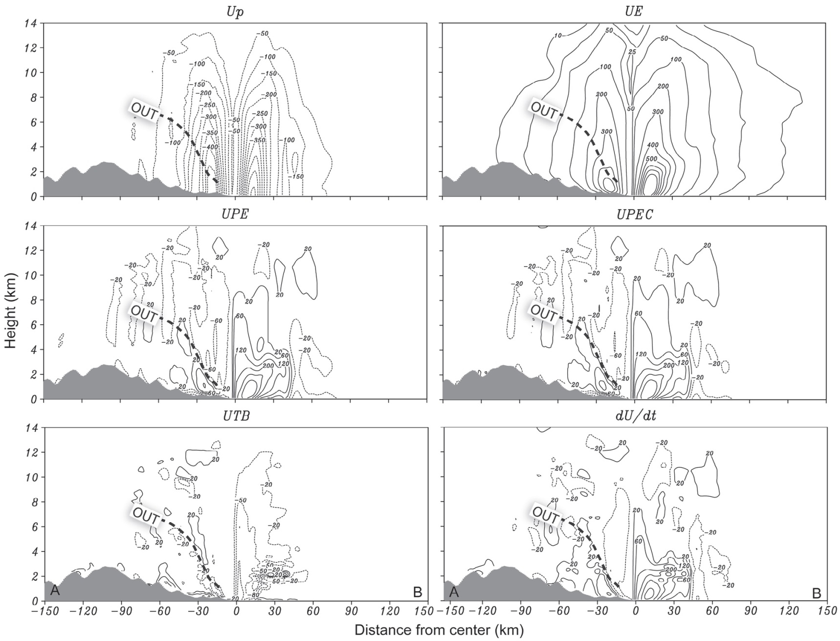
納莉颱風登陸台灣後的第一個小時的經向流的變化
(a)
(b)
(c)
(d)
(e)
(f)
Notes:
在納莉颱風登陸台灣後的第一個小時，經向流有明顯的變化，且在圖11的收支項被拿來討論經向流變化的物理機制。在較高的高度負的氣壓梯度力仍然導致微小的入流加速度。其最大值因為登陸後減小(圖11a)。因為在離岸的地區有較強的切向風，故離岸的離心力較在陸地上的來的強(圖9c和11b)。強的超旋轉加速度發生在離岸的眼牆內，且在陸地上可看到傾斜的次旋轉加速度在經向出流噴流的下面(圖11c)。颱風登陸後，地轉風不平衡(UPEC)仍非常相似於旋轉力不平衡(UPE)。超梯度加速度(UPEC>0)，在離岸眼牆內，海洋邊界層之下，明顯的可以看到超梯度加速度，是由於在海洋上的眼牆內強的切向風與較大的離心力(圖11d)。在陸地上，超梯度加速度的向外傾斜位於中層徑向外流軸的右下方(圖9b和11d)。圖11e顯示離岸的眼牆內由亂流混合和擴散而接近負的經向加速度，減少在中上層的經向外流。發生在近地面上的摩擦造成弱的正經向加速度，導致低層入流減慢；由於地形導致上升和下沉的亂流混合，而經向加速度呈現正負振盪，在陸地上的中上層被找到(圖9a)。在圖11f的隨時間加速度變化成現在陸地上中層徑向出流以下有正加速度，且正加速度在低中層離岸眼牆內增強。

Slide 24
半徑35km處的徑向動量收支項的垂直-方位角的分佈做時間平均
(a)
(b)
(c)
(d)
(e)
(f)
Notes:
圖14顯示在半徑為35km處的徑向動量收支項的時間平均的垂直-方位角的分佈。強的氣壓梯度力發生在低層隨高度遞減(圖14a)，且在近2km高處強的切線風增強離心力(圖14b)。在低層離心力過度補償氣壓梯度力，導致在高度4km以下產生超旋轉加速度(圖14c)。由於數值較小的科氏加速度，非梯度加速度(UPEC)相似於非旋轉加速度(UPE)(圖14d)。在近地面和強切向風處，亂流混合造成正和負的徑向加速度(圖14b,e)。邊切層作用造成正徑向加速度而減弱低層入流，且這種上半圓的海洋邊界層摩擦影響較低，正加速度較弱(圖14e)。徑向動量隨時間變化的加速度與梯度風不平衡有特別的分布相似處，除了小尺度的亂流混合的波動。

Slide 25
半徑為60km處的徑向動量收支項的垂直-方位角的分佈做時間平均
(a)
(b)
(c)
(d)
(e)
(f)
Notes:
在西部和北部的主要雨帶，徑向動量收支項在垂直方為角分佈在這兩個區域的接近眼牆相似(圖15a,b)。在r=60km處幾乎所有垂直高度上氣壓梯度力大於離心力，除了在陸地上或西北相位上強雨帶的地區(圖8a)，導致次旋轉加速度(圖15c)。隨著加入小的正科氏加速度，梯度風不平衡仍然與相似於旋轉力不平衡，但稍微變得更加正加速度(圖15d)。亂流混合造成正和負的徑向加速度，尤其是地表之上，和邊界層影響產生正加速度而阻泥徑向入流(圖15e)。徑向動量的拉格郎日加速度，與梯度風不平衡(UPEC)有相似的分佈特徵(圖15d,f)。

Slide 26
非梯度風在半徑為35km和60km的垂直方為角的分佈
R=35km
R=60km
Notes:
圖16顯示非梯度風(切向風)在半徑為35km和60km的垂直方為角的分佈。靠近眼牆(在35km)，強的超梯度風(2km高 最大值21每秒公尺)發生在北半圓的低層和強的次梯度風在東南象限，高度在2km以下被發現(中央山脈背風側)。9每秒公尺的強梯度風也發生在陸地上方的低中層。在外圍，強梯度風仍發生在背風面的2km以下，在西北象限，強梯度風發生在整個對流層，且超梯度風達6每秒公尺在陸地上中層找到(圖16b)。

Slide 27
結論
對於海洋上的風暴，在海洋邊界層之上和上層出流層之下，切向風可以近似於梯度風平衡。
當颱風登陸後，亂流混合和地面摩擦力增加造成更強的梯度風不平衡，表示梯度風平衡模式不再適用於描述在陸地上的切向風。

Slide 28
在陸地上強的切向風造成正的氣壓梯度力，導致絕對角動量隨時間增加。
垂直平流的絕對角動量與水平平流的絕對角動量互為異相，且在陸地上地面摩擦力和亂流混合造成絕對角動量變小。

Slide 29
離心力和科氏力過度對氣壓梯度力過度補償，導致超梯度加速度；陸地上眼牆內的強上升氣流使超梯度加速度垂直傳輸，造成徑向出流在中層傾斜。
當納莉颱風仍然在海洋上時，由於動力近乎平衡的性質，絕對角動量和徑向動量的局部變化非常小。

Slide 30
當納莉颱風登陸台灣北部後，不平衡力的增加造成絕對角動量和徑向動量有很大的改變，導致在陡峭的台灣地形，渦流和次環流的快速發展。

Slide 31
END

Slide 32
水平平流，垂直平流之間的相關和局部變化趨勢
(a)
(b)
(c)
Notes:
為了了解徑向加速度隨時間變化的物理機制，圖12顯示水平平流，垂直平流之間的相關和局部變化趨勢。在陸地上垂直平流造成位於出流噴流底部的負加速度，和位於出流噴流之上的正加速度(圖12b)。此外，水平平流造成正加速度位於出流噴流和負加速度位於噴流之上(圖12a)。局部變化趨勢又一次小於水平和垂直平流一個級數，且顯示在海洋上在內部負加速度的增加和在陸地上正加速度增加。比較圖12c和圖11d，可以明顯看到在陸地上眼牆內徑向出流下方局部正加速度為超梯度，其是由於離心力大於氣壓梯度力。

Slide 33
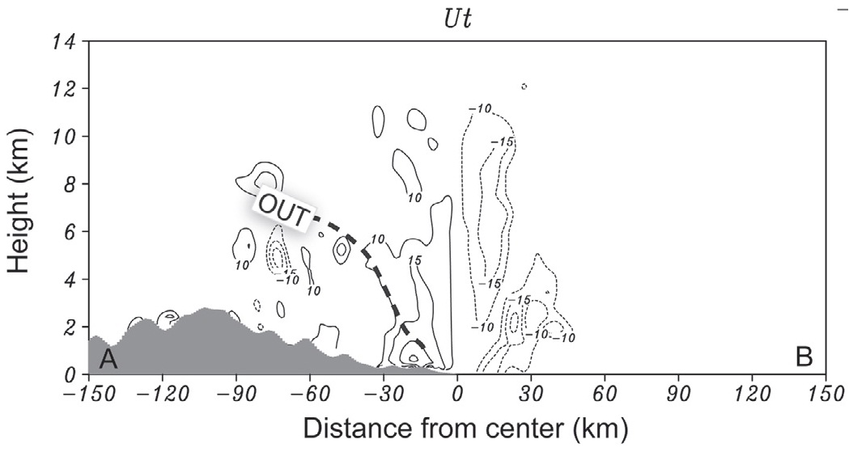
Notes:
比較圖12c和圖11d，可以明顯看到在陸地上眼牆內徑向出流下方局部正加速度為超梯度，其是由於離心力大於氣壓梯度力。

Slide 34
經向風整體隨時間變化趨勢和非梯度風的垂直分布
(a)
(b)
Notes:
圖13顯示經向風整體隨時間變化趨勢和非梯度(切向)風的垂直分布。圖12b和13a證明在陸地上向外傾斜的經向出流伴隨正(徑向向外)的隨時間變化的加速度的垂直傳輸(出流噴流之下)。對於海洋上的經向風，在邊界層內颱風外圍負的加速度隨時間變化影響經向風，而正的加速度隨時間造成海洋邊界層內經項入流減緩。強的超梯度風大於15每秒公尺發生在離岸眼牆內的低層大氣，較弱的超梯度風發生在高層出流層，及次梯度(負值)和超梯度風的震盪在中央山脈上找到(圖13b)。特別是，強的超梯度風在陸地上眼牆內的向外傾斜的徑向出流軸中發現。

